Slide 1




Slide 2
NGỮ VĂN

Slide 3

Phần Mềm Bán Điện Thoại iPhone

Slide 4


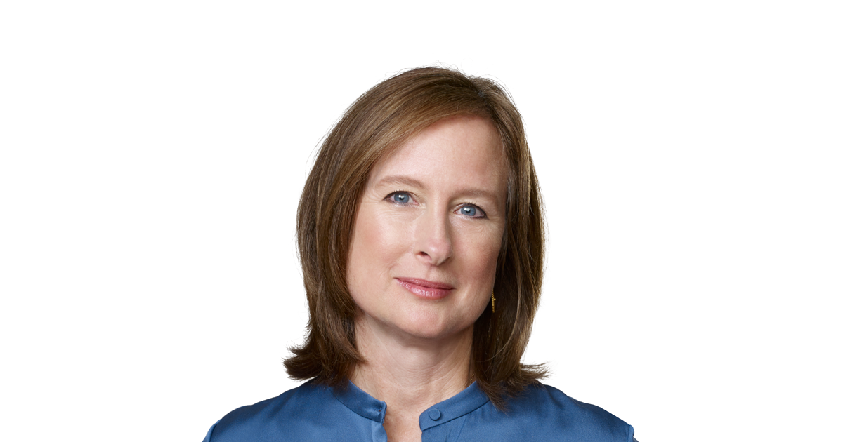
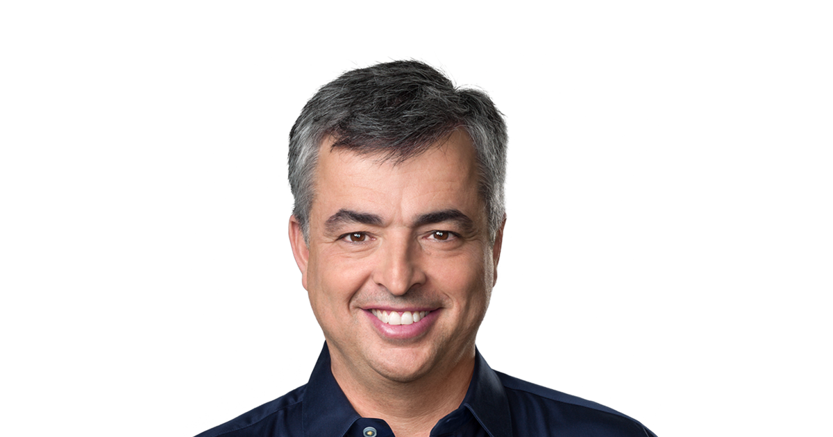
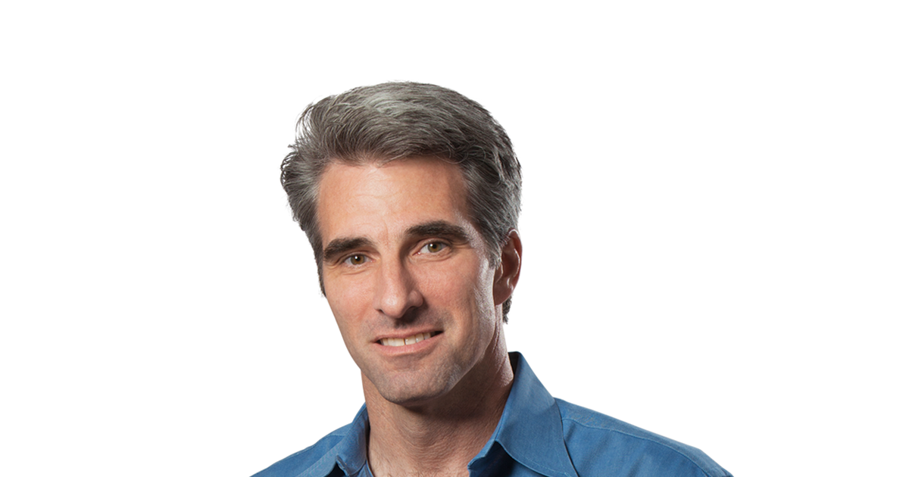
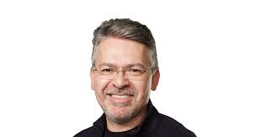
Nhóm 3
THÀNH VIÊN NHÓM
Nguyễn Hoàng Dược
Leader
Phạm Lương Hiệp
Member
Nguyễn Đình Khôi
Member
Nguyễn Đức Thắng
Member
Nguyễn Anh Tuấn
Member

Slide 5
Phần Mềm Bán Điện Thoại
IPHONE

Slide 6
Phần Mềm Bán Điện Thoại Iphone
Data Base
Phân Công CÔNG VIỆC
Giới Thiệu Tổng Quan Đề Tài
Các Chức Năng Chính

Slide 7

Phân Công CÔNG VIỆC
Leader : Nguyễn Hoàng Dược
Tác phẩm Vợ nhặt được viết ngay sau khi Cách mạng tháng Tám thành công nhưng còn dang dở và bị mất bản thảo. Truyện có tiền thân là tiểu thuyết Xóm ngụ cư được in trong tập Con chó xấu xí Truyện đã khắc họa tình cảnh thê thảm của người nông dân Việt Nam trong nạn đói khủng khiếp năm 1945 cướp đi sinh mạng của hơn 2 triệu đồng bào ta.
Xây Dựng Data Base Kiểm Lỗi Thiết Kế Các Chức Năng : +) Quản Lý Nhân Viên +) Quản Lý Sản Phẩm +) Quản Lý Bán Hàng

Slide 8
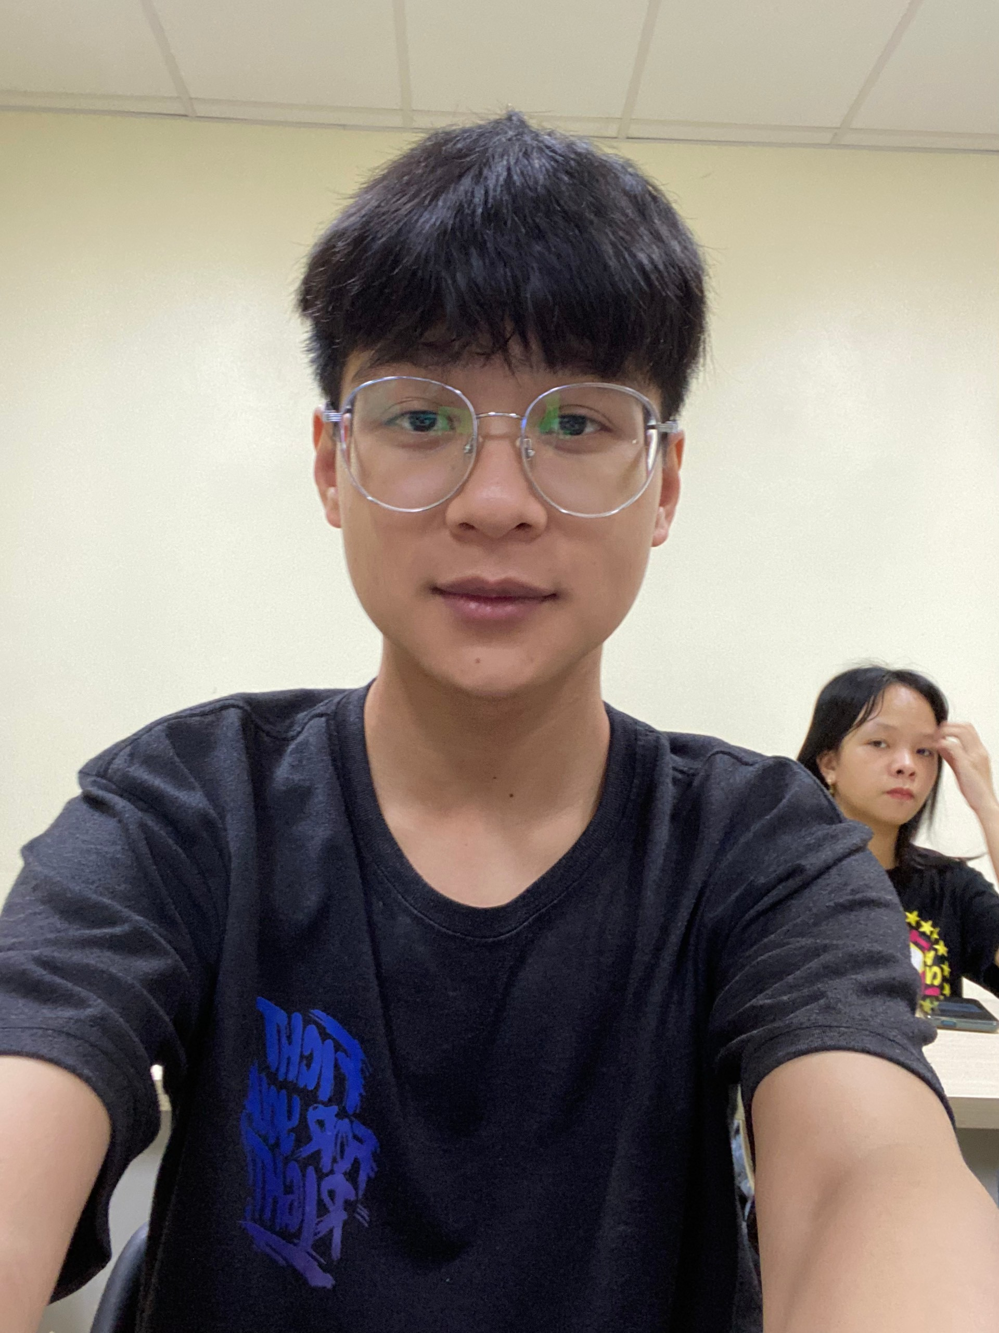
Phân Công CÔNG VIỆC
Member : Phạm Lương Hiệp
Tác phẩm Vợ nhặt được viết ngay sau khi Cách mạng tháng Tám thành công nhưng còn dang dở và bị mất bản thảo. Truyện có tiền thân là tiểu thuyết Xóm ngụ cư được in trong tập Con chó xấu xí Truyện đã khắc họa tình cảnh thê thảm của người nông dân Việt Nam trong nạn đói khủng khiếp năm 1945 cướp đi sinh mạng của hơn 2 triệu đồng bào ta.
Viết Báo Cáo Kiểm Lỗi Thiết Kế Các Chức Năng : +) Quản Lý Khách Hàng

Slide 9
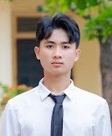
Phân Công CÔNG VIỆC
Member : Nguyễn Đình Khôi
Tác phẩm Vợ nhặt được viết ngay sau khi Cách mạng tháng Tám thành công nhưng còn dang dở và bị mất bản thảo. Truyện có tiền thân là tiểu thuyết Xóm ngụ cư được in trong tập Con chó xấu xí Truyện đã khắc họa tình cảnh thê thảm của người nông dân Việt Nam trong nạn đói khủng khiếp năm 1945 cướp đi sinh mạng của hơn 2 triệu đồng bào ta.
Viết Báo Cáo Kiểm Lỗi Thiết Kế Các Chức Năng : +) Quản Lý Giảm Giá

Slide 10

Phân Công CÔNG VIỆC
Member : Nguyễn Đức Thắng
Tác phẩm Vợ nhặt được viết ngay sau khi Cách mạng tháng Tám thành công nhưng còn dang dở và bị mất bản thảo. Truyện có tiền thân là tiểu thuyết Xóm ngụ cư được in trong tập Con chó xấu xí Truyện đã khắc họa tình cảnh thê thảm của người nông dân Việt Nam trong nạn đói khủng khiếp năm 1945 cướp đi sinh mạng của hơn 2 triệu đồng bào ta.
Insert Dữ Liệu Database
Viết Báo Cáo Kiểm Lỗi Thiết Kế Các Chức Năng : +) Form Menu +) Quản Lý Thống Kê

Slide 11

Phân Công CÔNG VIỆC
Member : Trần Anh Tuấn
Tác phẩm Vợ nhặt được viết ngay sau khi Cách mạng tháng Tám thành công nhưng còn dang dở và bị mất bản thảo. Truyện có tiền thân là tiểu thuyết Xóm ngụ cư được in trong tập Con chó xấu xí Truyện đã khắc họa tình cảnh thê thảm của người nông dân Việt Nam trong nạn đói khủng khiếp năm 1945 cướp đi sinh mạng của hơn 2 triệu đồng bào ta.
Viết Báo Cáo Kiểm Lỗi Thiết Kế Các Chức Năng : +) Quản Lý Hóa Đơn

Slide 12
Giới Thiệu Tổng Quan Đề Tài
Mục Tiêu Hệ Thống
+) Quản lý sản phẩm: Theo dõi thông tin chi tiết của từng mẫu iPhone , bao gồm tên , cấu hình , giá và cả tồn kho.
+) Quản lý khách hàng: Lưu trữ thông tin khách hàng , lịch sử mua hàng
+) Quản lý bán hàng: xử lý đơn hàng từ khi đặt hàng , đến khi thanh toán và hủy hóa đơn của khách hàng +) Quản lý nhân viên: Theo dõi thông tin nhân viên mới và cũ
+) Quản lý thống kê: Thống kê các sản phẩm bán chạy, doanh thu của các sản phẩm +) Quản lý giảm giá : tạo và quản lý các chương trình giảm giá để thu hút khách hàng và tăng doanh số
+)Quản lý hóa đơn :Theo dõi các hóa đơn đã thanh toán , chưa thanh toán, đã hủy. Lưu chữ thông tin hóa đơn chi tiết bao gồm: sản phẩm , giá ,giảm giá , khách hang , nv bán hang.

Slide 13

Các Chức Năng Chính
Các Chức Năng Chính
Data Base
+) Thêm +) Sửa +) Xóa +) Lọc +) Tìm Kiếm +) Gửi email cấp tài khoản cho nhân viên mới, gửi thống kê
+) Export excel sản phẩm tồn kho
+) Import imei cho sản phẩm +) Quét qr tìm kiếm sản phẩm, chọn sản phẩm cho đơn hàng
Tổ Chức Ứng Dụng

Slide 14
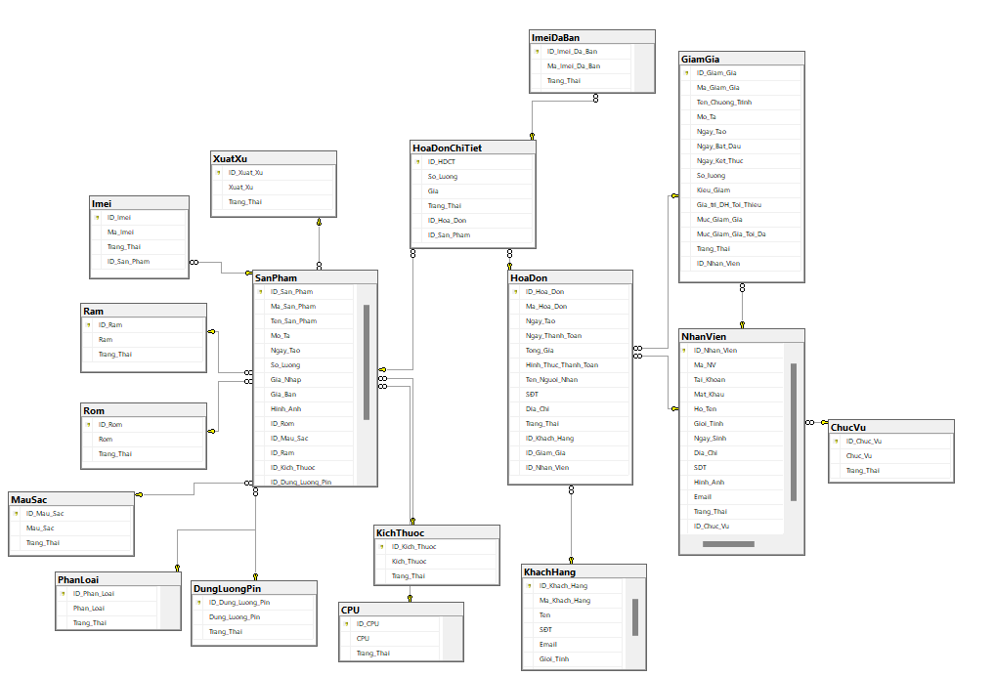
Các Chức Năng Chính
Data Base
Tổ Chức Ứng Dụng
NHÂNVẬT THỊ

Slide 15
Các Chức Năng Chính
Nhân Viên
Trang Chủ
Quản Lý Bán Hàng
Quản Lý Sản Phẩm
Quản Lý Hóa Đơn
Quản Lý Nhân Viên
Quản Lý Khách Hàng
Quản Lý Giảm Giá
Quản Lý Thống Kê
Data Base
Tổ Chức Ứng Dụng
Đăng nhập
Trưởng Phòng
NHÂNVẬT THỊ

Slide 16
THANK YOU FOR WATCHING
của hơn 2 triệu đồng bào ta.

